Slide 1
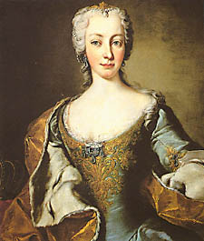
Osvietenská panovníčka

Slide 2
V roku 1526 napadli Uhorsko Turci, Uhorsko sa rozdelilo, no postupne sa opäť zjednotilo a rozšírilo. No už to nebolo Uhorsko, ale Habsburská monarchia. Uhorských (maďarských) kráľov nahradili príslušníci habsburského rodu. Habsburgovci bol rakúsky rod, ktorý tu vládol takmer 400 rokov. Habsburská monarchia zaberala obrovské územie. Krajiny patriace habsburskej monarchii: Rakúsko, česko, Slovensko, Maďarsko, srbsko, Chorvátsko, slovinsko, rumunsko, belgicko...
Habsburská monarchia

Slide 3
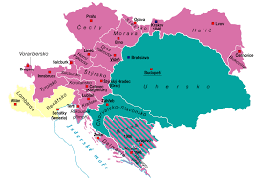

Slide 4
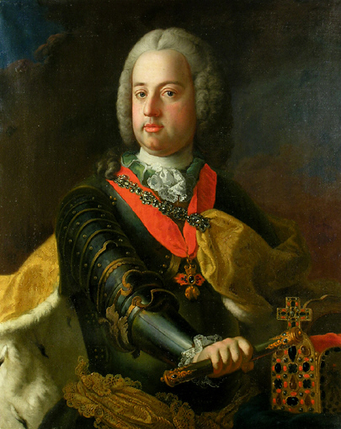
Mária terézia
František Štefan Lotrinský –
manžel Márie Terézie
Písal sa rok 1740 keď na trón habsburskej monarchie zasadla prvý a posledný krát panovníčka – MÁRIA TERÉZIA...mala vtedy iba 23 rokov...
Mária Terézia

Slide 5
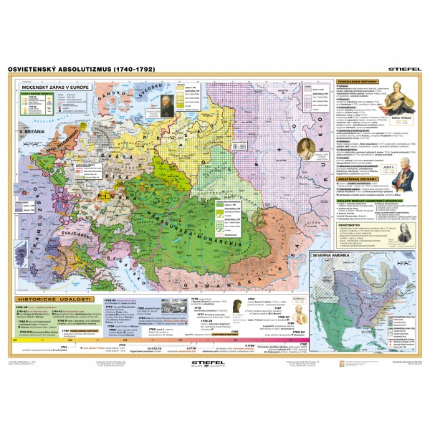
Habsburská monarchia

Slide 6
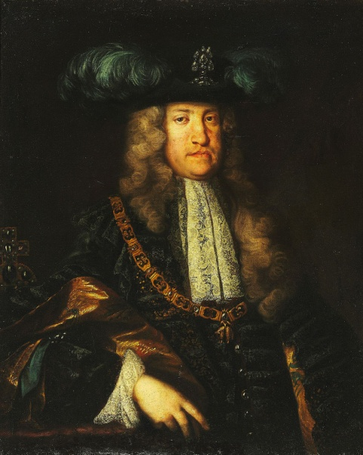
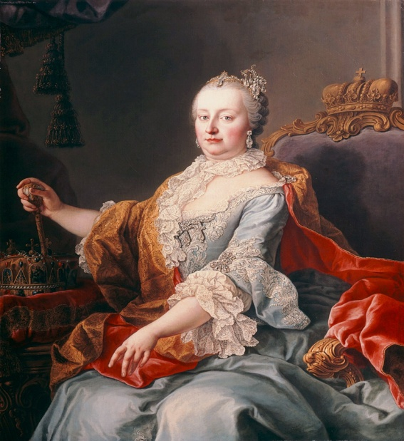
Začiatok vlády
Karol VI. Habsburský – otec
Márie Terézie
Začiatok panovania M. Terézie bol veľmi ťažký => európski panovníci odmietali uznať PRAGMATICKÚ SANKCIU (r.1713) a robili si nároky na niektoré územia Habsburskej monarchie...
Mária Terézia (1740 -1780)
Nariadenie, kt. vyhlasovalo nedeliteľnosť vlády
Habsburgovcov a v prípade vymretia mužských
potomkov pripúšťalo vládu v ženskej línii
Pragmatická sankcia

Slide 7
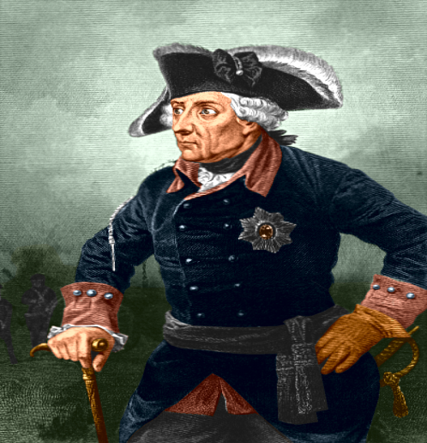
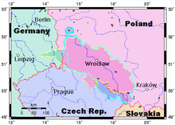
Vojna o rakúske dedičstvo (1741 – 1745)
Fridrich II. – pruský kráľ
V roku 1741 vypukla vojna o „rakúske dedičstvo“ → dôvody: bavorský kurfirst a pruský panovník Fridrich II. (chcel Sliezko) nechceli uznať pragmatickú sankciu...
V bezvýchodiskovej situácii vojensky pomohla M. Terézii UHORSKÁ ŠĽACHTA => r. 1742 prímerie vo Vroclavi => formálne sa vzdala Sliezka...
Sliezko bolo najpriemyselnejšou
časťou Habsburskej monarchie

Slide 8
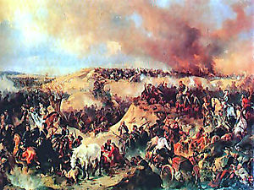
Sedemročná vojna (1756 – 1763)
M. Terézia sa snažila Sliezko opätovne získať v tzv. sedemročnej vojne, ale definitívne o neho prišla, keď vojensky nestačila na Prusko...
Prehraté vojny a strata Sliezka => monarchia slabá
hospodársky
Nevyhnutnosť reforiem
vojensky
Zaostalosť HABSBURSKEJ MONARCHIE

Slide 9
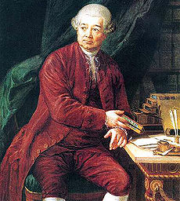
Reformy
Adam František Kollár
Poradca M. Terézie a pre jeho múdrosť
a rozhladenosť ho prezývali „slovenským
Sokratom“
Cieľom reforiem bolo hospodársky a mocensky (vojensky) posilniť monarchiu...
M. Terézia chcela vytvoriť centralizovanú monarchiu
Jej poradcovia boli ovplyvnení ideami osvietenstva => reformy => forma vlády = OSVIETENSKÝ ABSOLUTIZMUS...
Prusku
konkurovať
Británii
Francúzsku

Slide 10
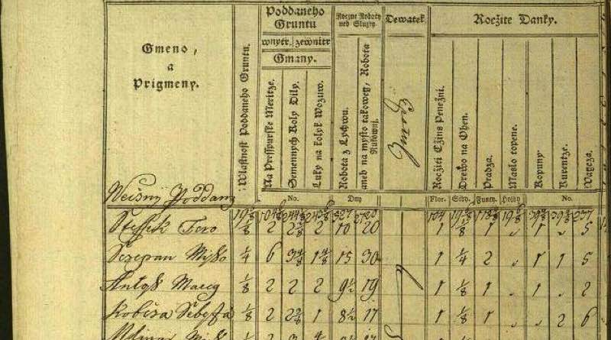
Tereziánske reformy
Tereziánsky urbár
Najdôležitejšou hospodárskou reformou bolo vydanie URBÁRSKEHO PATENTU (r.1767)...
Upravoval povinnosti poddaných voči zemepánom + štát chránil poddaných pred nadmerným zaťažením...
Práca na panskom
URBÁRSKA REGULÁCIA
Naturálie
poddaní
Koľko odviesť dávok
zemepánovi...
Peniaze

Slide 11

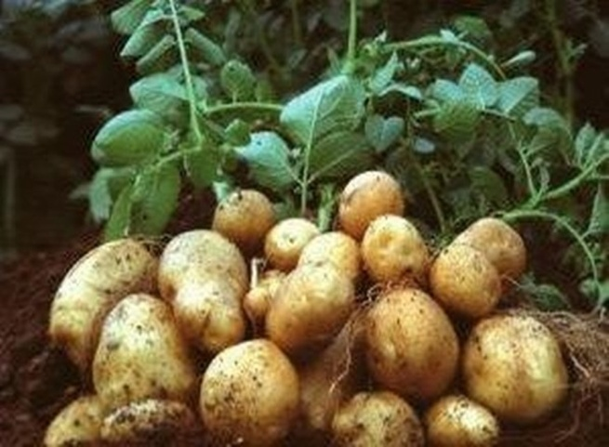
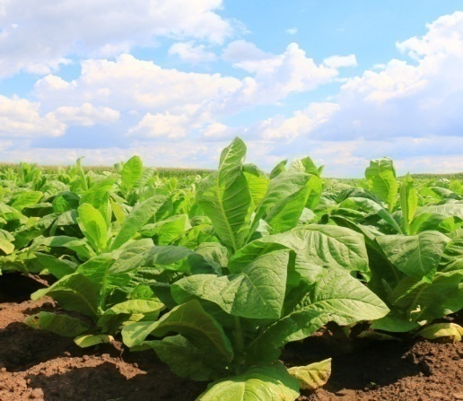
Tereziánske reformy
POĽNOHOSPODÁRSTVO
V 18. stor. sa na našom území začali pestovať aj nové plodiny → zemiaky, tabak a kukurica...+ chov nových plemien dobytka, oviec a koní => väčší úžitok...

Slide 12
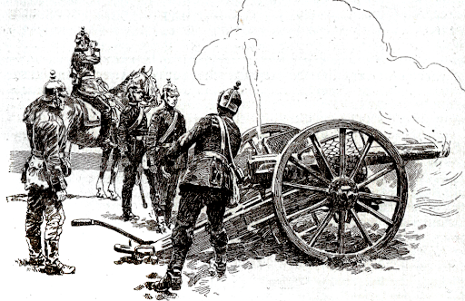
Tereziánske reformy
ARMÁDA
Reforma vojska: cisárovná začala budovať silnú armádu podľa pruského vzoru => DELOSTRELECTVO...

Slide 13
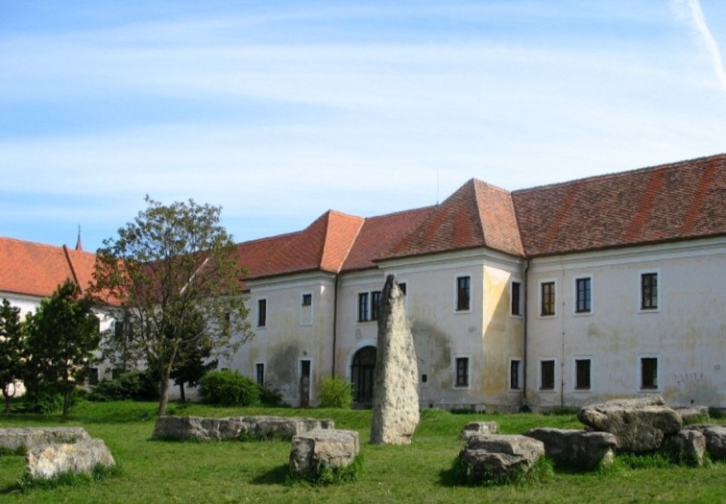
Tereziánske reformy
Panovníčka podporovala aj zakladanie tzv. MANUFAKTÚR → niektoré boli aj na našom území ako napr.: Šaštín, Holíč, Čeklís...
K hospodárskemu rozvoju prispievalo aj BANÍCTVO = stredoslovenská banská oblasť....
Manufaktúra - dielňa, kde sa ručne vyrábal tovar

Slide 14
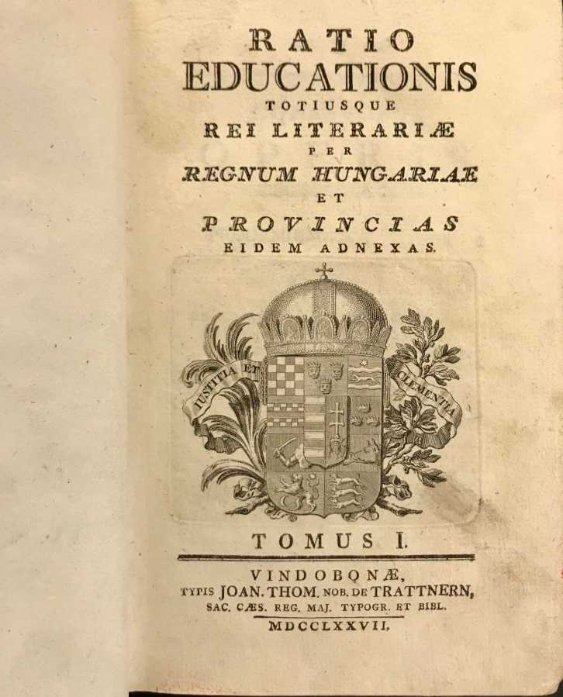
Reforma školstva
Povinná školská dochádzka
pre deti od 6 do 12 rokov
RATIO EDUCATIONIS – rok 1777
V školskej politike sa presadzovala zásada: „vzdelanie treba sprístupniť každému“...
VYCHOVAŤ
Dobrých kresťanov
Dobrých občanov
ŠKOLSKÝ SYSTÉM OD ĽUDOVÝCH ŠKÔL AŽ PO UNIVERZITY

Slide 15
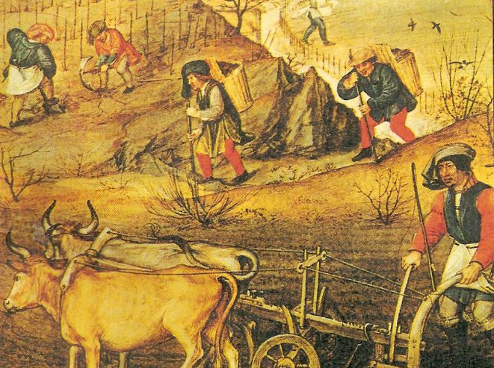
Ratio educationis
Prázdniny pôvodne vznikli preto, aby deti
mohli pomáhať rodičom na poli
Reforma školstva zaviedla tri typy škôl...v tzv. TRIVIÁLKACH sa deti učili hlavne čítať, písať a počítať...
Škôl bol nedostatok a jeden učiteľ nezriedka vyučoval aj 100 žiakov...
Veľa rodičov vnímalo posielanie detí do školy ako zbytočný luxus...mali v prvom rade pomáhať na poli...

Slide 16
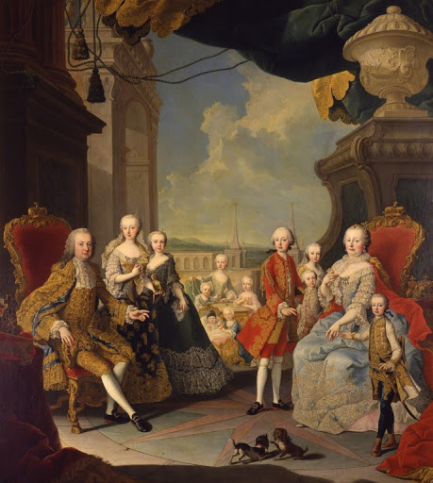
Tereziánske reformy - súdnictvo
M. Terézia zakázala stredoveké mučenie, súdy s čarodejnicami a právo na obhajcu mali aj poddaní...

